Slide 1
중세 일본의
정치와 경제
중세 일본의
정치와 경제
Copyrightⓒ. Saebyeol Yu. All Rights Reserved.

Slide 2
Contents
001
가마쿠라 막부의 정치
002
가마쿠라 막부의 경제
003
무로마치 막부의 정치
004
무로마치 막부의 경제

Slide 3
000
막부란?
Copyrightⓒ. Saebyeol Yu. All Rights Reserved.

Slide 4
1
001 가마쿠라 막부
막부란?
幕府
왕을 가까이에서 지키는 장군의 집무실
사무라이 정권을 가리키는 말
Copyrightⓒ. Saebyeol Yu. All Rights Reserved.

Slide 5
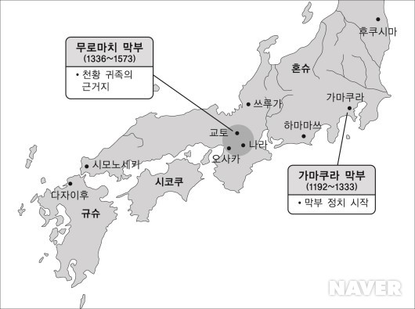
2
001 가마쿠라 막부
막부란?
Copyrightⓒ. Saebyeol Yu. All Rights Reserved.

Slide 6
001
무사 사회의 시작
가마쿠라 막부의 정치 (1192 ~ 1333)
Copyrightⓒ. Saebyeol Yu. All Rights Reserved.

Slide 7
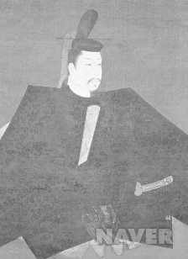
1
001 가마쿠라 막부의 정치
가마쿠라 막부의 성립
타이라 가문과
미나모토 가문의
대립
미나모토 가문,
반 타이라 세력과
힘을 합치다
가마쿠라에
본거지를 두고
막부를 성립
미나모토노
요리토모

Slide 8
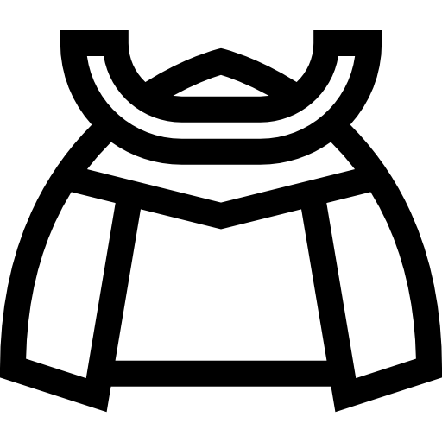

2
001 가마쿠라 막부의 정치
쇼군과 고케닌의 주종 관계
토지 지급
군사적
충성
쇼군
고케닌

Slide 9
3
001 가마쿠라 막부의 정치
가마쿠라 막부의 정치 체제
쇼군
가마쿠라
사무라이
도코로
만도코로
몬추쇼
가마쿠라를 중심으로 중앙 통치 조직
고케닌을 통솔 사무라이도코로
정치 담당 만도코로
재판 담당 몬추쇼
Copyrightⓒ. Saebyeol Yu. All Rights Reserved.

Slide 10
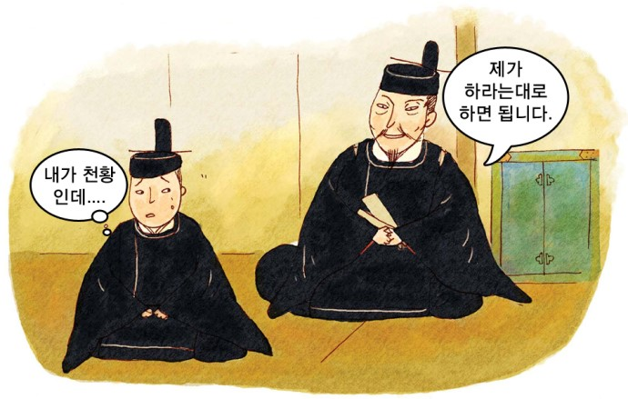
4
001 가마쿠라 막부의 정치
가마쿠라 막부의 정치 체제
전국 지방 조직
토지 관리 지토
치안 담당 슈고
쇼군
전국
지토
슈고
군사권과 경찰권까지 장악
Copyrightⓒ. Saebyeol Yu. All Rights Reserved.

Slide 11
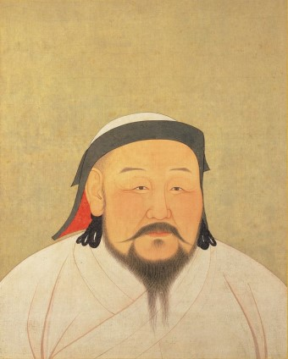
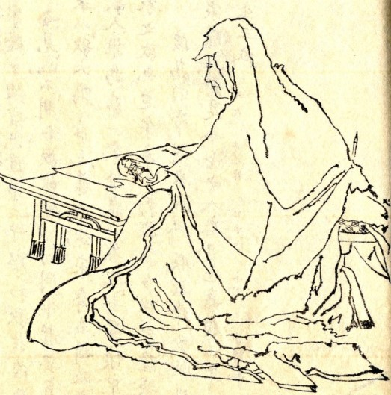
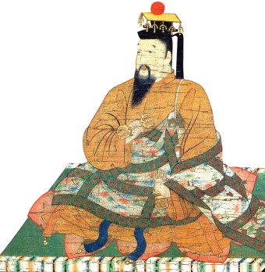
5
001 가마쿠라 막부의 정치
가마쿠라 막부의 쇠퇴
원의 일본 침공
호조와 고케닌의 대립
고다이고 천황 막부 타도
Copyrightⓒ. Saebyeol Yu. All Rights Reserved.

Slide 12
6
001 가마쿠라 막부의 정치
가마쿠라 막부의 쇠퇴
원의 일본 침공
몽골의 쿠빌라이는
3차에 걸쳐 일본을 침공
⇒ 하지만 번번히 폭풍우로 인해 실패하여 퇴각
Copyrightⓒ. Saebyeol Yu. All Rights Reserved.

Slide 13
7
001 가마쿠라 막부의 정치
가마쿠라 막부의 쇠퇴
호조와 고케닌의 대립
전쟁으로 인해 고케닌들은 토지를 받지
못하고 전투 비용을 지불할 재력 없어짐
⇒ 막부 덕정령(德政令)을 발포
⇒ 하지만 일시적인 효과만 있을 뿐
⇒ 당시 권력을 잡고 있던 호조 가문에
대한 불신 증가로 막부의 군사력 약화
Copyrightⓒ. Saebyeol Yu. All Rights Reserved.

Slide 14
7
001 가마쿠라 막부의 정치
가마쿠라 막부의 쇠퇴
고다이고 천황 막부 타도
천황 중심의 통치를 꿈 꾸는 고다이고 천황이 반막부 세력과 힘을 합침
⇒ 반란과 공격의 끝에 1세기 반에
걸친 가마쿠라 막부는 멸망
Copyrightⓒ. Saebyeol Yu. All Rights Reserved.

Slide 15
002
140여년간 막부가 이어질 수 있었던 이유
가마쿠라 막부의 경제 (1192 ~ 1333)
Copyrightⓒ. Saebyeol Yu. All Rights Reserved.

Slide 16
1
002 가마쿠라 막부의 경제
가마쿠라 막부의 상업
농업의 안정화
해외 무역의 발달
황무지 개간으로 경작지 넓힘
농업 기술 개량으로 생산력 향상
쌀과 보리의 이모작
원을 상대로 하는 해외 무역 발달
육상과 해상의 교통로 발달
민간의 사무역 형태 발달
수공업의 발전
전문적인 수공업자 등장
수공업자의 지위 향상
시장과 정기적 상점의 등장
Copyrightⓒ. Saebyeol Yu. All Rights Reserved.

Slide 17
003
천황과 무사의 싸움에 불안정한 막부 시대
무로마치 막부의 정치 (1336 ~ 1573)
Copyrightⓒ. Saebyeol Yu. All Rights Reserved.

Slide 18
1
003 무로마치 막부의 정치
고다이고 천황의 겐무 신정 (1333 ~ 1336)
겐무 신정
2년 만에 막을 내린다
막부 타도에 공이 컸던
무사들에 대한 은상 소홀
토지 소유권 인정 과정 복잡
농민들의 세금 부담 증가
1334년에 연호를 겐무[建武]로 지정
중앙과 지방의 정치조직 개편
유교적 덕치주의 바탕의 율령국가 제정
Copyrightⓒ. Saebyeol Yu. All Rights Reserved.

Slide 19
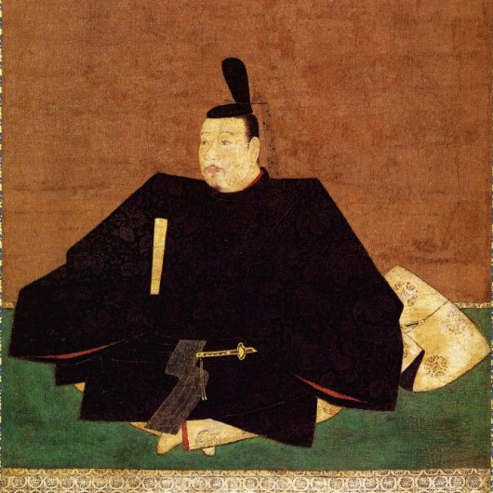
2
003 무로마치 막부의 정치
60년간 이어진 남북조 시대
고다이고 천황의 남조 (南朝)
아시카가의 북조(北朝)
고다이고 천황의 남조 (南朝)
Copyrightⓒ. Saebyeol Yu. All Rights Reserved.

Slide 20
3
003 무로마치 막부의 정치
무로마치 막부의 성립
아시카가의 막부
교토의 무로마치(室町) 지역
무로마치 막부
Copyrightⓒ. Saebyeol Yu. All Rights Reserved.

Slide 21
4
003 무로마치 막부의 정치
무로마치 막부의 정치 체제
쇼군
전국
지토
슈고
치안 담당 관직 “슈고”
⇒ 영토를 지배하는
“슈고 다이묘” 로 성장
슈고
<가마쿠라 막부의 전국 통치 체제>
Copyrightⓒ. Saebyeol Yu. All Rights Reserved.

Slide 22
5
003 무로마치 막부의 정치
무로마치 막부의 쇠퇴
막부 생성
기반 취약
힘이 세진
농민들의 봉기
시작부터 불안정 했던
무로마치 막부
후에 전쟁으로 자연 소멸
다이묘의
정권 장악
Copyrightⓒ. Saebyeol Yu. All Rights Reserved.

Slide 23
004
농업과 상업의 발달
무로마치 막부의 경제 (1336 ~ 1573)
Copyrightⓒ. Saebyeol Yu. All Rights Reserved.

Slide 24
1
004 무로마치 막부의 경제
명나라와의 감합무역
감합무역
[勘合貿易]
명나라를 중심으로
이루어진 조공무역
;
Copyrightⓒ. Saebyeol Yu. All Rights Reserved.

Slide 25
2
004 무로마치 막부의 경제
농업과 상업의 발달
쌀, 보리, 메밀의
삼모작 등장
특정 상품 취급
전문 시장 등장
시장의
판매 좌석 지정
상업 작물의 재배
Copyrightⓒ. Saebyeol Yu. All Rights Reserved.

